Slide 1
KHỞI ĐỘNG
Nào cùng
Check QR

Slide 2
BÀI 23
TỔ CHỨC CƠ THỂ ĐA BÀO
Notes:
Các em chú ý khi gặp biểu tượng sau thì các em sẽ ghi bài.

Slide 3
BÀI 23
TỔ CHỨC CƠ THỂ ĐA BÀO
1
CÁC CẤP TỔ CHỨC CỦA CƠ THỂ ĐA BÀO
TỪ TẾ BÀO TẠO THÀNH MÔ
2
NỘI DUNG BÀI HỌC
3
TỪ MÔ TẠO THÀNH CƠ QUAN
4
TỪ CƠ QUAN TẠO THÀNH HỆ CƠ QUAN
Notes:
Các em chú ý khi gặp biểu tượng sau thì các em sẽ ghi bài.

Slide 4
BÀI 23
TỔ CHỨC CƠ THỂ ĐA BÀO
MỤC TIÊU BÀI HỌC
Notes:
Các em chú ý khi gặp biểu tượng sau thì các em sẽ ghi bài.

Slide 5
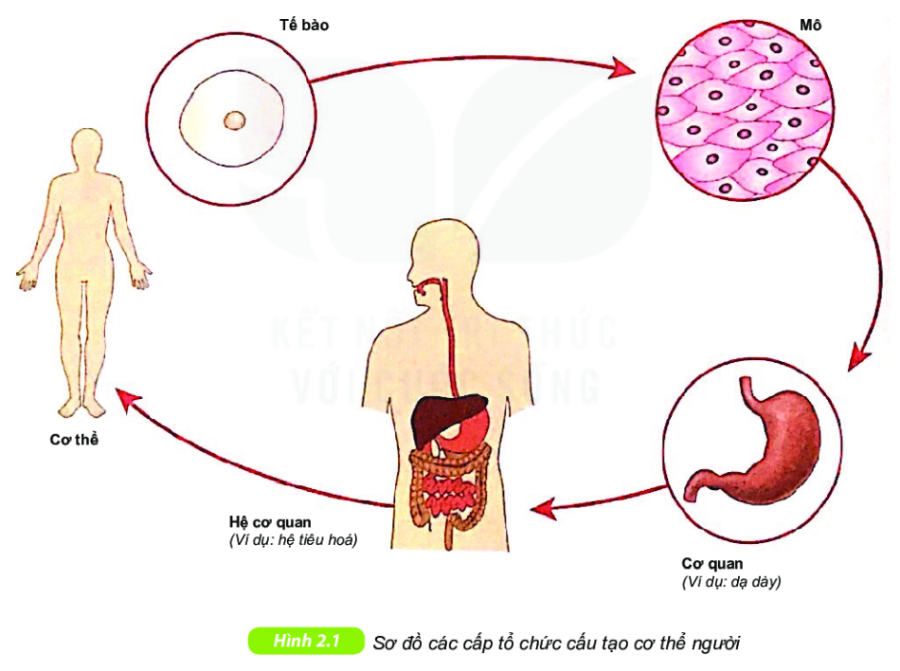
BÀI 23: TỔ CHỨC CƠ THỂ ĐA BÀO
I. CÁC CẤP TỔ CHỨC CỦA CƠ THỂ ĐA BÀO

Slide 6
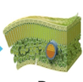
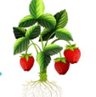
BÀI 23: TỔ CHỨC CƠ THỂ ĐA BÀO
I. CÁC CẤP TỔ CHỨC CỦA CƠ THỂ ĐA BÀO
Mô
Hãy đọc tên các cấp tổ chức của cơ thể thực vật?
Tế bào
Cơ quan
Hình trên thể hiện nội dung gì
Cơ thể
Hệ cơ quan
SƠ ĐỒ CÁC CẤP TỔ CHỨC CẤU TẠO CƠ THỂ THỰC VẬT

Slide 7
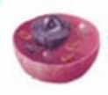
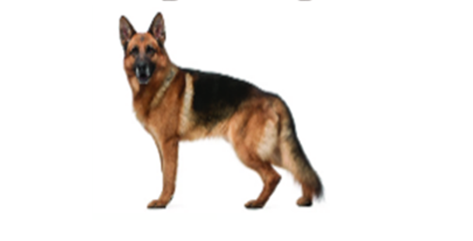
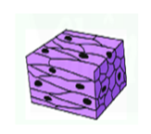
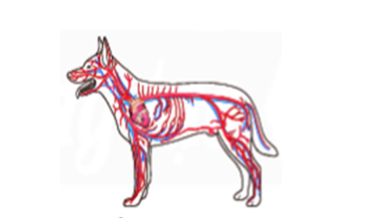
BÀI 23: TỔ CHỨC CƠ THỂ ĐA BÀO
I. CÁC CẤP TỔ CHỨC CỦA CƠ THỂ ĐA BÀO
Tế bào
Cơ thể
Mô
Hãy trình bày sơ đồ các cấp tổ chức của cơ thể động vật?
Cơ quan
Hệ cơ quan
SƠ ĐỒ CÁC CẤP TỔ CHỨC CẤU TẠO CƠ THỂ ĐỘNG VẬT

Slide 8
BÀI 23: TỔ CHỨC CƠ THỂ ĐA BÀO
KHỞI ĐỘNG
Mảnh ghép hoàn hảo
Nhiệm vụ: Từ tên các cấp tổ chức của cơ thể đa bào có trong tranh. Hãy ghép thành sơ đồ thể hiện mối quan hệ giữa các cấp tổ chức của cơ thể đa bào từ thấp đến cao, học sinh dùng nam châm gắn tranh lên bảng.
- Hình thức:Mỗi nhóm cử 1 thành viên tham gia.
- Thời gian: 2 phút
- Điểm: 2 điểm/ 1 đáp án (tranh) đúng.
Cơ quan
Tế bào
Hệ cơ quan
Cơ thể
Mô

Slide 9
BÀI 23: TỔ CHỨC CƠ THỂ ĐA BÀO
I. CÁC CẤP TỔ CHỨC CỦA CƠ THỂ ĐA BÀO
Mô
Tế bào
Cơ thể
Cơ quan
Hệ cơ quan
KẾT LUẬN
- Trong cơ thể đa bào cấp tổ chức từ thấp đến cao: Tế bào → Mô → Cơ quan → Hệ cơ quan → Cơ thể.

Slide 10
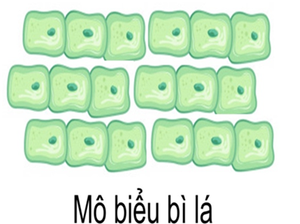
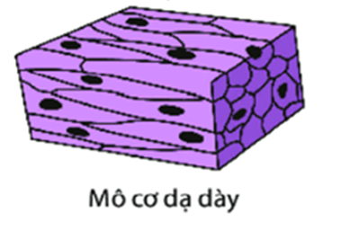
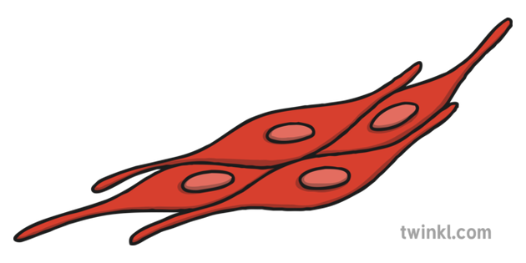
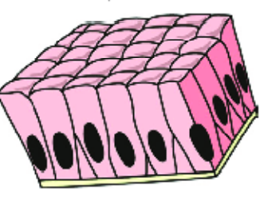
Có 3 loại tế bào có hình dạng khác nhau tương ứng với các nhóm tế bào khác nhau. Hãy lựa chọn để ghép hình ảnh sao cho phù hợp
BÀI 23: TỔ CHỨC CƠ THỂ ĐA BÀO
II. TỪ TẾ BÀO TẠO THÀNH MÔ
HÌNH 1
HÌNH 2
HÌNH 3
a
b
c
d
e

Slide 11
BÀI 23: TỔ CHỨC CƠ THỂ ĐA BÀO
II. TỪ TẾ BÀO TẠO THÀNH MÔ
Mô xốp lá
Tế bào
Nhu mô lá
Tế bào
Cơ trơn dạ dày
Mô cơ dạ dày
Tế bào
Biểu bì dạ dày
Mô biểu bì
dạ dày
HÌNH 1
HÌNH 2
HÌNH 3
a
b
c
d
e

Slide 12
BÀI 23: TỔ CHỨC CƠ THỂ ĐA BÀO
I. CÁC CẤP TỔ CHỨC CỦA CƠ THỂ ĐA BÀO
II . TỪ TẾ BÀO TẠO THÀNH MÔ
Tế bào
Tế bào
Tế bào
Mô
Mô
Mô
Câu 1. Nhận xét về hình dạng và cấu tạo các tế bào hình thành nên mỗi loại mô?
- Các tế bào hình thành nên mỗi loại mô có hình dạng, cấu tạo giống nhau.

Slide 13
BÀI 23: TỔ CHỨC CƠ THỂ ĐA BÀO
Cho biết mô là gì?
I. CÁC CẤP TỔ CHỨC CỦA CƠ THỂ ĐA BÀO
II . TỪ TẾ BÀO TẠO THÀNH MÔ
Tế bào
Tế bào
Tế bào
Mô
Mô
Mô
Câu 2. Cho biết mối quan hệ từ tế bào đến mô?
- Nhiều tế bào giống nhau cấu tạo nên mô.
Câu 3. Dự đoán các tế bào hình thành nên mỗi loại mô có cùng thực hiện một chức năng hay không?.
- Các tế bào hình thành nên mỗi loại mô cùng thực hiện một chức năng

Slide 14
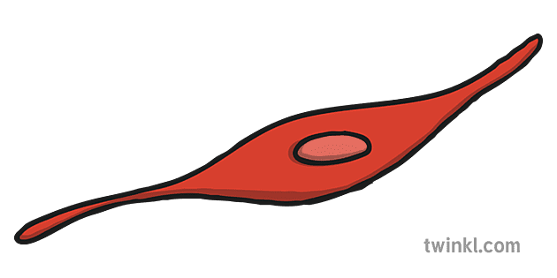
BÀI 23: TỔ CHỨC CƠ THỂ ĐA BÀO
I. CÁC CẤP TỔ CHỨC CỦA CƠ THỂ ĐA BÀO
II . TỪ TẾ BÀO TẠO THÀNH MÔ
KẾT LUẬN
Mô là một nhóm tế bào giống nhau về hình dạng, cấu tạo và cùng thực hiện một chức năng nhất định.
1 tế bào cơ
Mô cơ

Slide 15
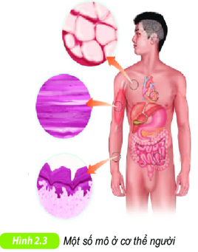
BÀI 23: TỔ CHỨC CƠ THỂ ĐA BÀO
I. CÁC CẤP TỔ CHỨC CỦA CƠ THỂ ĐA BÀO
II . TỪ TẾ BÀO TẠO THÀNH MÔ
Quan sát hình 23.3 SGK
Kể tên một số loại mô trên cơ thể người?
Nâng đỡ, liên kết các cơ quan
MÔ LIÊN KẾT
Bao bọc và bảo vệ cơ thể
MÔ CƠ
MÔ BIỂU BÌ Ở DA
Co, dãn tạo sự vận động

Slide 16
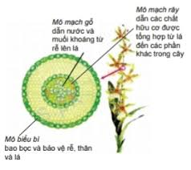
BÀI 23: TỔ CHỨC CƠ THỂ ĐA BÀO
I. CÁC CẤP TỔ CHỨC CỦA CƠ THỂ ĐA BÀO
II . TỪ TẾ BÀO TẠO THÀNH MÔ
Quan sát hình 23.4, kể tên một số loại mô của thực vật?
Mô | Chức năng
Mô mạch rây
Mô mạch gỗ
Mô Biểu bì
Bao bọc bảo vệ rễ thân lá
Dẫn nước và muối khoáng từ rễ lên
Mô mạch gỗ
Dẫn các chất hữu cơ được tổng hợp từ lá xuống các bộ phận khác của cây
Mô mạch rây
Mô biểu bì

Slide 17
BÀI 23: TỔ CHỨC CƠ THỂ ĐA BÀO
I. CÁC CẤP TỔ CHỨC CỦA CƠ THỂ ĐA BÀO
II. TỪ TẾ BÀO TẠO THÀNH MÔ
THỰC HÀNH
Nhiệm vụ: Quan sát nhận biết 3 loại mô trên thân thực vật.
Hình thức: Theo nhóm nhỏ
Thời gian: 2 phút

Slide 18
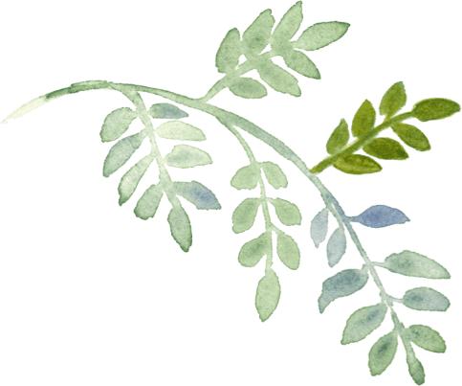
Em đã học:
LUYE
Các cấp tổ chức của cơ thể đa bào:
Tế bào
Mô
Cơ quan
Hệ
cơ quan
Cơ thể
Mô là một nhóm tế bào giống nhau về hình dạng, cấu tạo và cùng thực hiện một chức năng nhất định.

Slide 19
LUYỆN TẬP
THỰC HÀNH
Nhiệm vụ: Dùng đất nặn mô hình tế bào và mô
Hình thức: Theo nhóm
Thời gian: 2 phút
Nhóm nào nặn nhanh, đẹp chính xác sẽ chiến thắng

Slide 20
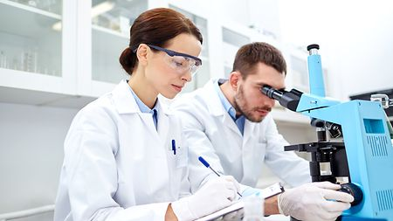
VẬN DỤNG
Trong vai là một nhà nghiên cứu sinh học, em hãy quan sát và thực hành phân biệt một số loại mô trên mô hình người, động vật hoặc thực vật?

Slide 22
TRÒ CHƠI
THU HOẠCH CAM

Slide 23
TRÒ CHƠI
THU HOẠCH CAM
Mùa cam đến rồi, các em hãy cùng các bác nông dân thu hoạch cam nhé!
Với mỗi câu trả lời đúng, một quả cam sẽ được hái xuống.

Slide 24
Notes:
Bấm vào từng quả cam để đến câu hỏi. Sau khi thu hoạch xong bấm vào quả cam góc bên phải màn hình để kết thúc trò chơi.

Slide 25
Câu 1: Cấp độ tổ chức cơ bản nhất của cơ thể là:
A. Tế bào.
B. Cơ quan.
C. Hệ cơ quan.
D. Cơ thể.
Notes:
Bấm vào quả cam góc phải để trở lại trò chơi.

Slide 26
Câu 2: Nhóm tế bào cùng thực hiện một chức năng liên kết với nhau tạo thành:
A. Tế bào
B. Hệ cơ quan
C. Cơ quan
D. Mô
Notes:
Bấm vào quả cam góc phải để trở lại trò chơi.

Slide 27
Câu 3: Mức độ tổ chức cơ thể liền kề cao hơn mô là:
A. Tế bào
B. Cơ thể
C. Cơ quan
D. Mô
Notes:
Bấm vào quả cam góc phải để trở lại trò chơi.

Slide 28
Câu 4: Sinh vật nào sau đây không có mức độ tổ chức cơ thể là mô?
A. Rêu.
B. Chuột đồng
C. Chó đốm
D. Vi khuẩn
Notes:
Bấm vào quả cam góc phải để trở lại trò chơi.

Slide 29
Câu 5: Loại mô nào có chức năng co, dãn tạo nên sự vận động ?
A. Mô liên kết.
B. Mô biểu bì
C. Mô mạch rây
D. Mô cơ
Notes:
Bấm vào quả cam góc phải để trở lại trò chơi.

Slide 30
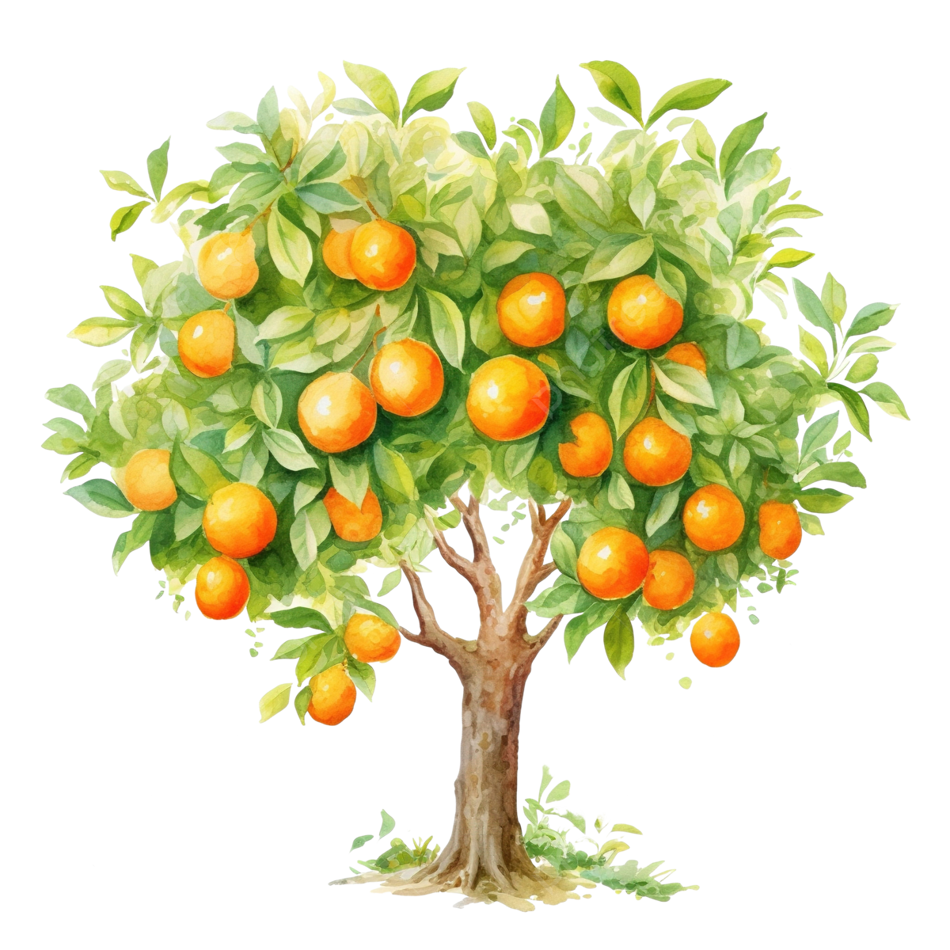
TRÒ CHƠI KẾT THÚC!

Slide 31
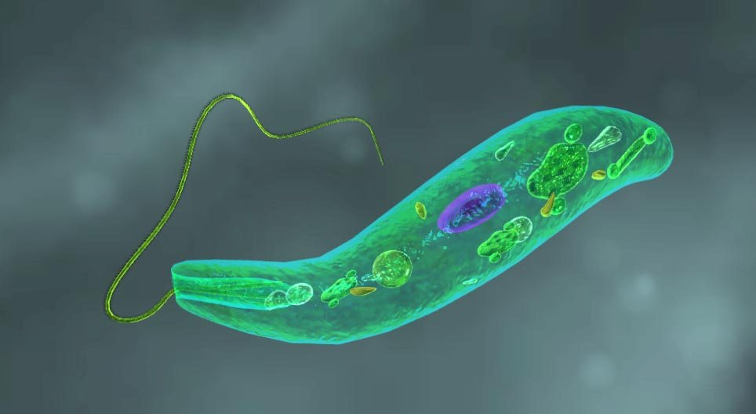
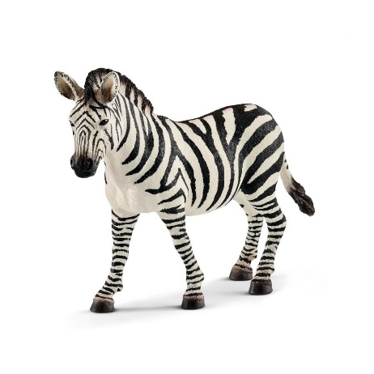
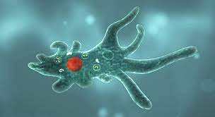
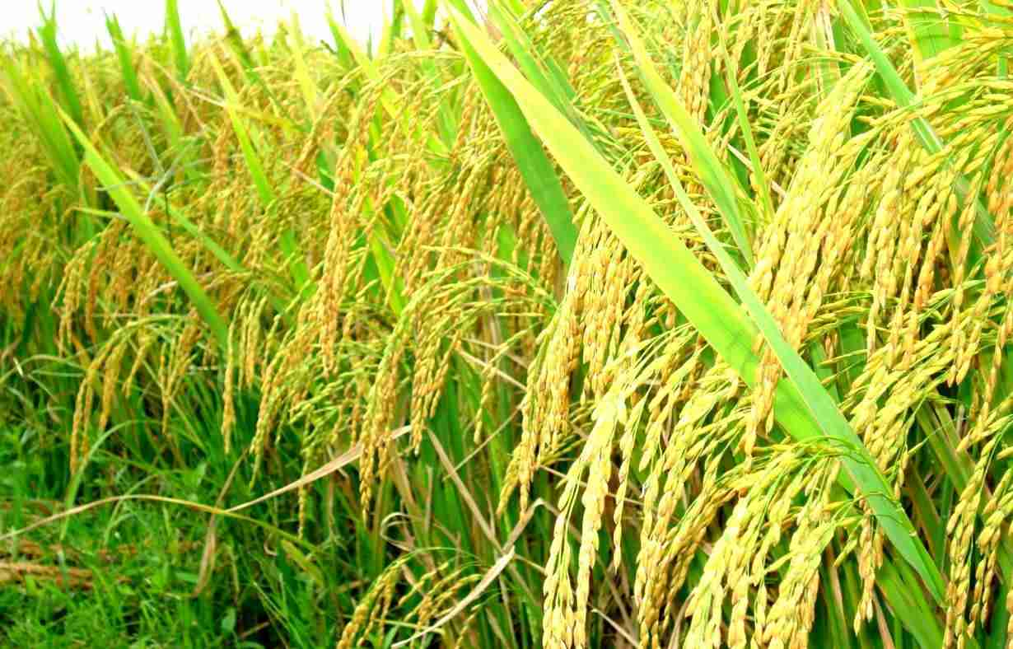
KHỞI ĐỘNG
Sinh vật đơn bào | Sinh vật đa bào
Trùng roi, trùng biến hình
Con ngựa, cây lúa
- Cơ thể chỉ được cấu tạo từ 1 tế bào.
- Cơ thể được cấu tạo từ nhiều tế bào.
TRÙNG ROI
NGỰA
- Một tế bào thực hiện toàn bộ quá trình sống cơ bản của của cơ thể.
TRÙNG BIẾN HÌNH
CÂY LÚA

Slide 32
BÀI 23: TỔ CHỨC CƠ THỂ ĐA BÀO
I. CÁC CẤP TỔ CHỨC CỦA CƠ THỂ ĐA BÀO
Các cấp tổ chức cấu tạo cơ thể người

Slide 33
BÀI 23: TỔ CHỨC CƠ THỂ ĐA BÀO
I. CÁC CẤP TỔ CHỨC CỦA CƠ THỂ ĐA BÀO
Các cấp tổ chức cấu tạo thực vật

Slide 34
BÀI 23: TỔ CHỨC CƠ THỂ ĐA BÀO
I. CÁC CẤP TỔ CHỨC CỦA CƠ THỂ ĐA BÀO
Các cấp tổ chức cấu tạo cơ thể động vật

Slide 35
Câu 1: Vật sống nào sau đây không có cấu tạo cơ thể là đa bào?
Hoa hồng
$$Hoa mai$$
Hoa hướng dương
Tảo lục

Slide 36
Câu 2:Trong các vật sau đây, vật nào là vật sống?
$$Tảo lục$$
$$Vi khuẩn$$
$$Trùng roi$$
Thực vật

Slide 37
Câu 3: Cơ thể đơn bào và cơ thể đa bào khác nhau chủ yếu ở điểm nào?
$$\text{M}\text{à}\text{u} \text{s}\text{ắ}\text{c}$$
$$\text{K}\text{í}\text{ch} \text{th}\text{ướ}\text{c}$$
$$\text{S}\text{ố }\text{l}\text{ượ}\text{ng} \text{t}\text{ế }\text{b}\text{à}\text{o} \text{t}\text{ạ}\text{o} \text{th}\text{à}\text{nh}$$
Hình dạng

